Slide 1


Успех
каждого
ребенка
Современ
ная
школа
Доступная
среда
Российское
движение
школьников
Об основных итогах деятельности
Управления образования
Администрации Сысертского городского округа
в 2019-2020 учебном году и
задачах на 2020-2021 учебный год
Оксана Сергеевна Колясникова,
начальник Управления образования Администрации Сысертского
городского округа

Slide 2

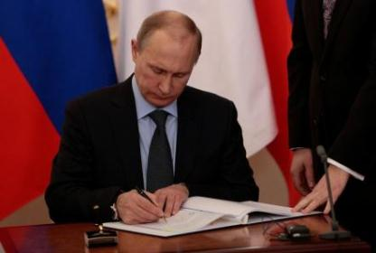
Управление образования Администрации Сысертского городского округа
Указ N 474
от 21 июля 2020 года
«О национальных целях развития
Российской Федерации на период
до 2030 года»
В целях осуществления прорывного развития Российской Федерации, увеличения численности населения страны, повышения уровня жизни граждан, создания комфортных условий для их проживания, а также раскрытия таланта каждого человека.

Slide 3


Управление образования Администрации Сысертского городского округа

Slide 4



Управление образования Администрации Сысертского городского округа

Slide 5

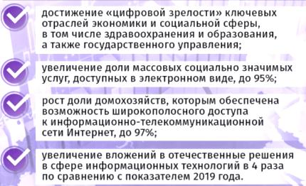
Управление образования Администрации Сысертского городского округа
Цифровая трансформация школы является необходимым условием развития национального образовательного пространства в условиях перехода к цифровой экономике.
Ключевыми направлениями развития становятся: создание цифровой образовательной среды, пересмотр содержания образования, создание гибкой системы управления школой и персонализированным образовательным процессом, внедрение новых форм образовательных практик, методов и технологий.

Slide 6

Управление образования Администрации Сысертского городского округа
Закон о воспитании вступит в силу с 1 сентября 2020 года. У школ, колледжей и вузов будет год до 1 сентября 2021 года на то, чтобы скорректировать свои образовательные программы в соответствии с новым законом.
Воспитание - деятельность, направленная на развитие личности, создание условий для самоопределения и социализации обучающихся на основе социокультурных, духовно-нравственных ценностей и принятых в российском обществе правил и норм поведения в интересах человека, семьи, общества и государства, формирование у обучающихся чувства патриотизма, гражданственности, уважения к памяти защитников Отечества и подвигам Героев Отечества, закону и правопорядку, человеку труда и старшему поколению, взаимного уважения, бережного отношения к культурному наследию и традициям многонационального народа Российской Федерации, природе и окружающей среде.

Slide 7

Управление образования Администрации Сысертского городского округа
СИСТЕМА ОБРАЗОВАНИЯ
В СЫСЕРТСКОМ ГОРОДСКОМ ОКРУГЕ
Общее образование
21 школа
Дошкольное образование
29 детских садов
4 школы
Дополнительное образование
4 организации дополнительного образования

Slide 8

Управление образования Администрации Сысертского городского округа
ДОШКОЛЬНОЕ ОБРАЗОВАНИЕ
20 августа 2020 года
( при режиме повышенной готовности)
1416
детей посещают
32 учреждения (28 ДОУ и 4 ОУ, на базе которых работают группы для детей дошкольного возраста)
С 1 сентября 2020 года
(после снятия режима повышенной готовности)
4 783
ребёнка будут посещать
29 ДОУ и 4 ОУ, на базе которых работают группы для детей дошкольного возраста
Размер платы, взимаемой с родителей (законных представителей) за присмотр и уход за детьми составляет 2116,65 рублей в месяц.

Slide 9
Управление образования Администрации Сысертского городского округа
ОБЩЕЕ ОБРАЗОВАНИЕ
8 693 обучающихся посещают школы СГО
21 школа
2 НОШ
5 ООШ
14 СОШ
(1 вечерняя)
617 сотрудников работают в школах (данные на 1 июля 2020 г)
17 земских учителей ( трудоустраиваются с 1 сентября 2020 г)
7 молодых педагогов ( трудоустраиваются с 1 сентября 2020 г)
ФГОС
во всех НОШ и ООШ
10 классы во всех СОШ
11 классы в пилотных школах № 6 и №18

Slide 10







Доля школ, у которых заключены соглашения о сетевом взаимодействии с партнерами
Управление образования Администрации Сысертского городского округа

Slide 11


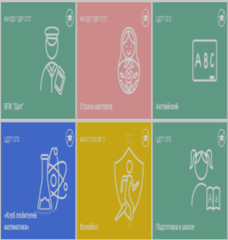
Управление образования Администрации Сысертского городского округа
Все образовательные учреждения СГО переходят на персонифицированное фиксирование дополнительных программ

Slide 12
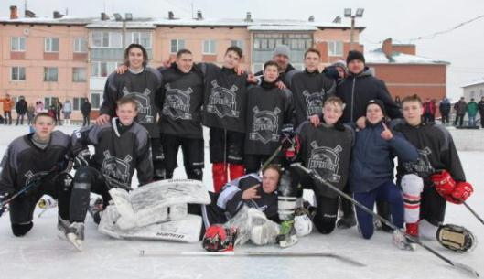
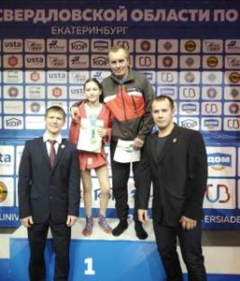
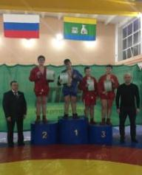
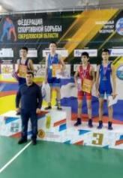
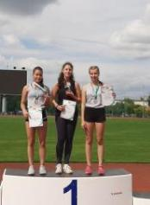
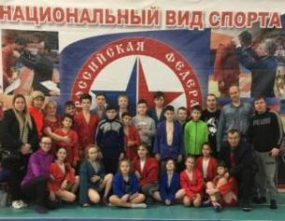
Управление образования Администрации Сысертского городского округа
ДОПОЛНИТЕЛЬНОЕ ОБРАЗОВАНИЕ

Slide 13
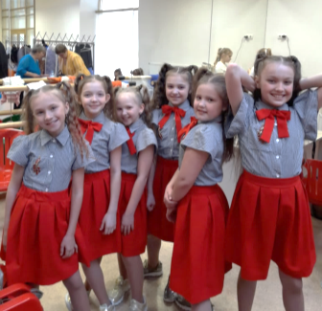
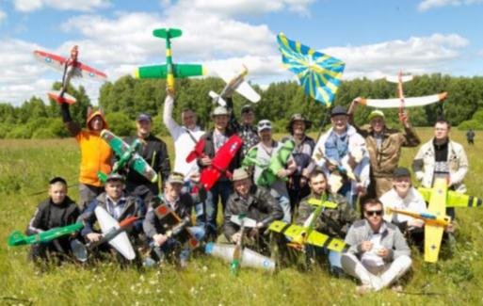
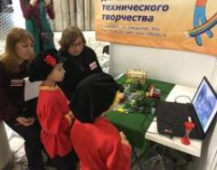
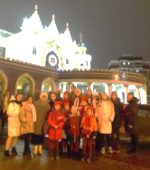
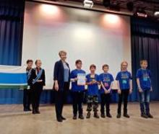
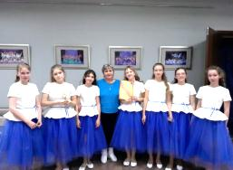
Управление образования Администрации Сысертского городского округа
ДОПОЛНИТЕЛЬНОЕ ОБРАЗОВАНИЕ

Slide 14
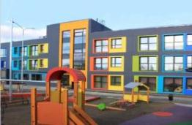
Управление образования Администрации Сысертского городского округа
Повышение качества образования
Сформировать
социально успешную личность
путем повышения качества образования, обусловленное изменением целей и условий обучения и воспитания
Формирование ИОТ
Профессиональная ориентация молодежи
Современные технологии
Новые (современные) ОУ

Slide 15
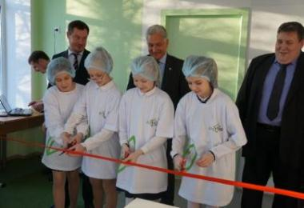

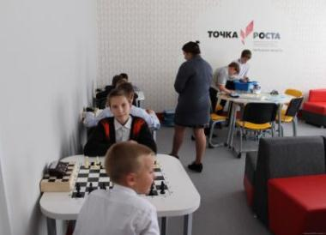
Управление образования Администрации Сысертского городского округа
Наименование мероприятия | Наименование национального проекта | Источник финансирования | Срок выполнения
Обеспечение функционирования центров «Точка роста» на базе МАОУ СОШ № 10 д. Большое Седельниково, МАОУ СОШ № 18 п. Октябрьский | Национальный проект «Образование» (федеральный проект «Современная школа») | Местный бюджет | 2020-2022
Обновление материально-технической базы МАОУ СОШ № 6 г. Сысерть, создание центра «Точка роста» | Национальный проект «Образование» (федеральный проект «Современная школа») | Федеральный, областной, местный бюджеты | 2021
Обеспечение функционирования научно-учебной лаборатории «Агронаука» | Национальный проект «Образование» (федеральный проект «Успех каждого ребенка») | Местный бюджет | 2020-2022
Обновление материально-технической базы образовательных организаций Сысертского городского округа | Национальный проект «Образование» (федеральный проект «Цифровая образовательная среда») | Федеральный и областной бюджеты | 2020-2022
Строительство школ и детских садов на территории Сысертского городского округа | Национальный проект «Образование» | Областной бюджет | 2021-2022

Slide 16

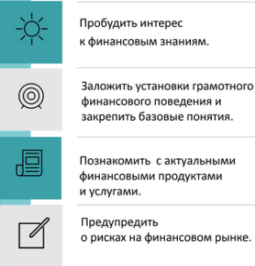
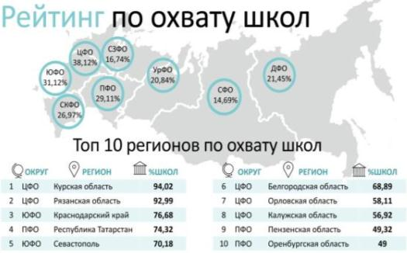
Управление образования Администрации Сысертского городского округа

Slide 17

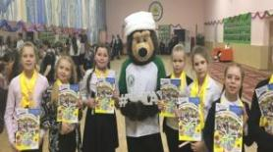
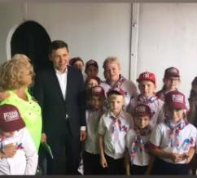
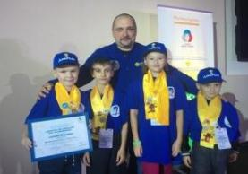

Управление образования Администрации Сысертского городского округа
Детская общественная организация «Солнечная страна - РДШ»
Активисты «Солнечной страны – РДШ» на встрече с Губернатором Свердловской области Е.В.Куйвашевым
Участники наградного мероприятия РДШ Свердловской области
Участники Всероссийского наградного мероприятия «Добро не уходит на каникулы». Грант: 300 000 руб. на реализацию проекта

Slide 18
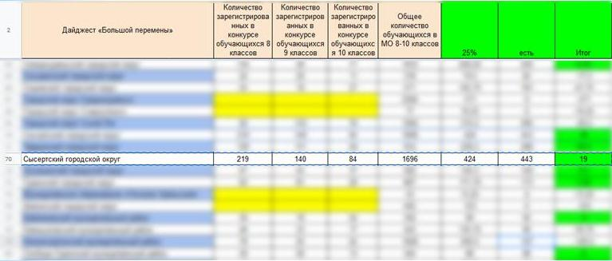


Управление образования Администрации Сысертского городского округа

Slide 19



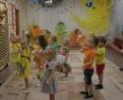


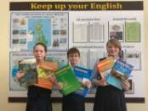



Управление образования Администрации Сысертского городского округа
МАОУ «Средняя общеобразовательная школа № 1»
Школьный журнал «Friendship»
МАДОУ № 27 «Сказка»
Глобальный проект:
Цель проекта:
расширить свои
знания и умения
в области журналистики
и английского языка.
Цель проекта: работа специалистов
с семьями детей
в возрасте с 2-х месяцев до 3- х лет
и направлена на содействие
оптимальному развитию детей
Награды:
Проект «Steam group»
Школьный ютуб-канал
Цель проекта: разработка и внедрение
плана работы по социально-личностному
развитию дошкольников;
внедрение информационных технологий

Slide 20



Управление образования Администрации Сысертского городского округа

Slide 21


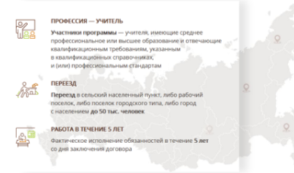
Управление образования Администрации Сысертского городского округа
Учреждение
МАОО СОШ № 1
МАОУ СОШ № 2
МАОУ СОШ № 5
МАОУ СОШ № 6
МАОУ СОШ № 9
МАОУ СОШ № 13
МАОУ СОШ № 23
Количество
прибывших педагогов
7
1
1
2
1
1
4

Slide 22


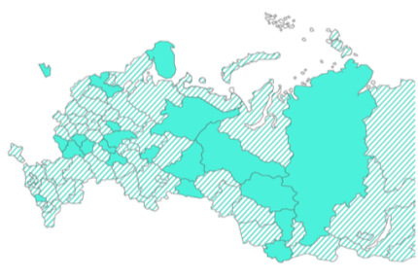

МАОУ СОШ № 8
Управление образования Администрации Сысертского городского округа
МАОУ СОШ № 18

Slide 23
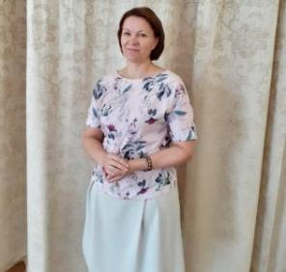
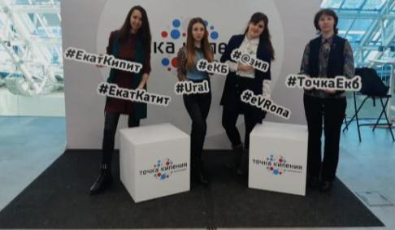
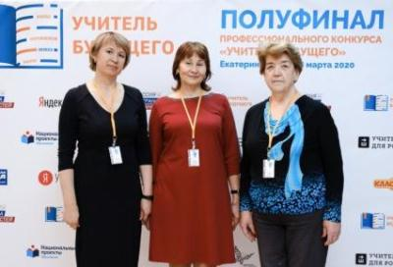
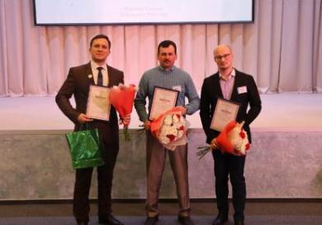
Управление образования Администрации Сысертского городского округа

Slide 24



Управление образования Администрации Сысертского городского округа
ЕДИНЫЙ ГОСУДАРСТВЕННЫЙ ЭКЗАМЕН
21 претендовали на медаль
«За особые успехи» и подтвердили свои знания при сдаче ЕГЭ
(школы № 2, 3, 6, 8, 16, 18, 23 )
Сдавало
201 выпускников
Пункт проведения ЕГЭ
МАОУ СОШ № 23
г. Сысерть
Не сдали:
математику профильного уровня: МАОУ «СОШ №6» - 2 человека, МАОУ «СОШ № 9» - 1 человек, МАОУ «СОШ № 10» – 1 человек;
биологию: МАОУ «СОШ № 5» – 1 человек, МАОУ «СОШ № 8» - 1 человек, МАОУ «СОШ № 23» – 1 человек;
обществознание: по одному человеку из школ №1,7,8,9,10, №6-2, №18 – 4, №23 – 4;
химию: МАОУ «СОШ № 5» – 1 человек, МАОУ «СОШ № 2» – 1 человек;
историю – МАОУ «СОШ № 18» – 1 человек;
физику МАОУ «СОШ № 6» – 2 человека, МАОУ «СОШ № 8» – 1 человек.

Slide 25
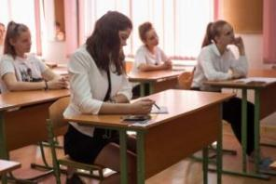
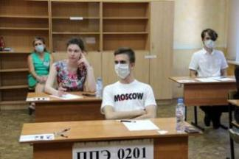
Управление образования Администрации Сысертского городского округа
КАЧЕСТВО ЗНАНИЙ
На 100 баллов сдал ЕГЭ Чернавских Дмитрий (география, МАОУ «СОШ № 9», учитель Палкина Татьяна Семёновна)
36 выпускников сдали экзамены на более чем 80 баллов
13 ребят сдали экзамены на 90 и более баллов. На 96 баллов трое участников из школ №3,6,23 сдали ЕГЭ по русскому языку, 5 участников – на 94 балла (школы 6,8,18,23)

Slide 26

Управление образования Администрации Сысертского городского округа
Целевой показатель по средней заработной плате педагогических работников СГО
Школы: 40 351,53 руб.
Детские сады: 36 285,98 руб.
Учреждения дополнительного образования: 41 350,00 руб.

Slide 27
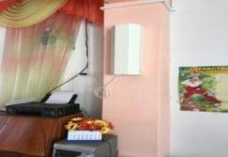
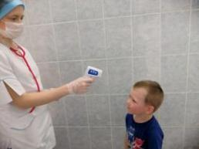
Управление образования Администрации Сысертского городского округа
Готовность образовательных организаций к приему детей 1 сентября
Пока дети находились дома, в учреждениях не прекращалась жизнь: проходили ремонтные работы, закупалось оборудование, в том числе противоэпидемиологическое, на сумму:
детские сады – 5520,0 тыс. рублей;
школы и учреждения дополнительного образования – 9 490,2 тыс. рублей.
На ремонтные работы потрачено:
- школы - 21 629,45 тыс. рублей;
- детские сады - 6 732,0 тыс.рублей;
- учреждения дополнительного образования –
1 200,0 тыс. рублей.
Рециркуляторы в детских садах
Бесконтактный термометр

Slide 28

Новый учебный год - время новых встреч и интересных открытий; время передать свои знания и опыт, любовь и заботу юному поколению.
Пусть ваши ученики любят и уважают вас, пусть непременно добиваются успехов!
Достижения учеников -
это лучшее признание мастерства педагога.

Slide 29
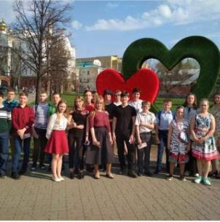
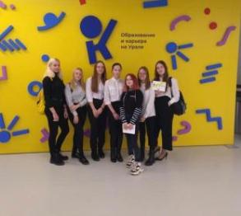
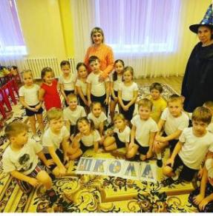
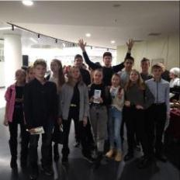
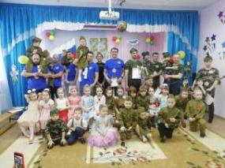

Управление образования Администрации Сысертского городского округа

